Slide 1
Il dr. Guido de Probizer e la lotta alla pellagra
Era detta anche
la malattia delle tre “D”
[Dermatite, Diarrea, Demenza]

Slide 2
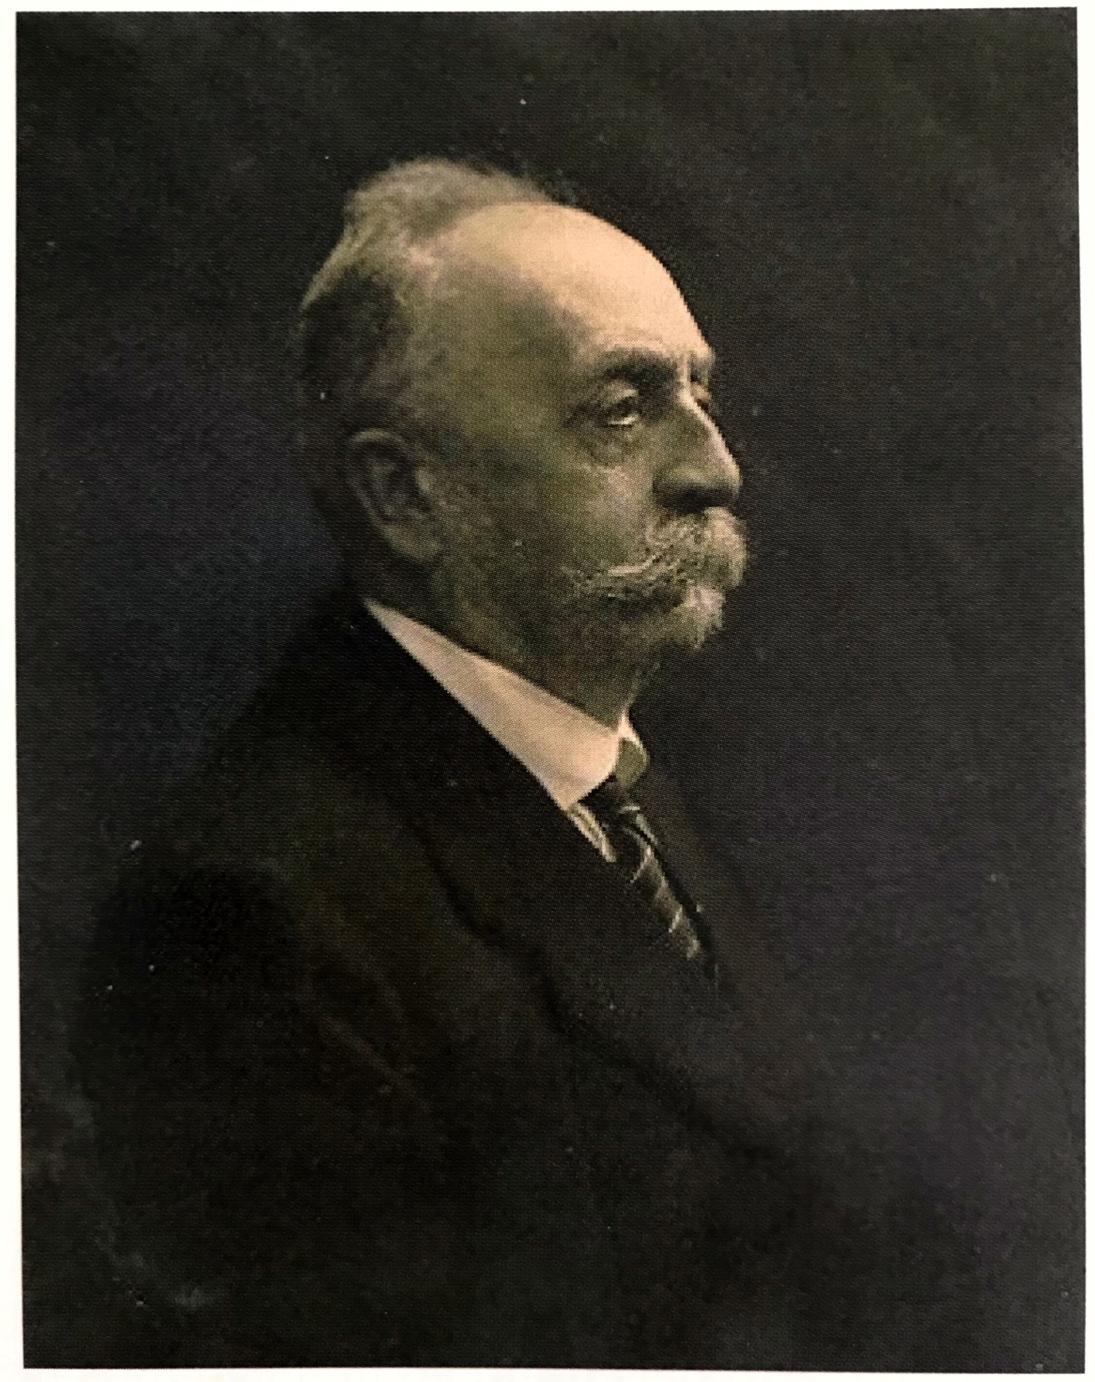
Il mais senza PP
Pellagrosario a Legnano (1784)
1903 – Italia
Legge sulla pellagra
1904 – Austria
Legge contro pellagra

Slide 3
I pellagrosi nel Regno d’Italia
1830 – 40 mila
in Lombardia
e Veneto
1881 – 100 mila
In Italia di cui
55 mila in Veneto

Slide 4
Guido de Probizer
Nato 26 aprile 1849
Ginnasio 1866
Studi a Padova
Laurea a Vienna 1872
A Vienna fino a 1875
1876 a Riva del Garda
1887 a Rovereto

Slide 5
L’indagine sulla pellagra
“La pellagra non è semplicemente una questione medica, ma benanche una questione sociale”
In Austria non era conosciuta e chi ne parlava era considerato un truffatore
“Italienische Gaunerei”, birbonata italiana

Slide 6
La mappa della pellagra
Nel Trentino meridionale presente in:
Valle di Terragnolo, Vallarsa,
Val di Gresta, Garniga,
altopiano di Folgaria-Serrada,
a Noriglio, Trambileno, Volano, Marco
e Lizzana

Slide 7
Distretto di Rovereto
Primo censimento (1896): 172 pellagrosi
1897 – primo pellagrosario per 20 malati
1889 – nuovo censimento: 1.057 ammalati
Il 20% ricoverati nel manicomio di Pergine Valsugana (aperto nel 1882)
74 affetti da pellagra morti solo nel distretto di Rovereto

Slide 8
Il primato di Terragnolo
Tra i comuni maggiormente colpiti dalla pellagra ci fu Terragnolo, che aveva una popolazione di 1.557 abitanti, dei quali
il 52,9% era affetto dall’endemia
L’imperatore Francesco Giuseppe
inviò (1902) 40 mila corone
per fabbricare un nuovo pellagrosario
che fu inaugurato nel 1905

Slide 9
Il censimento del 1904
Nei 9 Capitanati distrettuali del Trentino
furono censiti 8.053 pellagrosi
Si chiedeva a gran voce una legge contro
la pellagra così come quella approvata (1903) dal Regno d’Italia
Furono individuati 191 dei 370 comuni
del Trentino colpiti dall’endemia

Slide 10
A Terragnolo i primi interventi
Nel comune di Terragnolo, che aveva 33 villaggi il via all’azione antipellagra.
Furono costruiti edifici scolastici a Piazza, San Nicolò, Scottini, Zoreri e Geroli. Furono allestiti acquedotti e fontane in tutte le frazioni, ma soprattutto fu avviata la refezione scolastica per tutti gli alunni (la prima esperienza in Trentino).

Slide 11
Polemiche e contrasti
Agostino Gemelli vs. Guido de Probizer
Sosteneva che la pellagra non fosse causata dal mais ma da un Simulide che come il plasmodio della malaria inoculasse la malattia
Polemiche fino al 1912 quando fu scoperto l’acido nicotinico – vitamina PP

Slide 12
De Probizer fu un irredentista?
Per il governo austriaco sì
Allo scoppio della guerra con l’Italia
il medico fu arrestato a internato
a Katzenau dove restò due mesi
A Salisburgo si occupò di 270 profughi dell’ospedale di Rovereto ivi trasferiti
Nuovo arresto e internamento

Slide 13
Vita privata
1919 – cittadino onorario della val
di Terragnolo
La morte
il 6 aprile 1929

